Slide 1

Звертання.
Непоширені й поширені
звертання

Slide 2

Слова покличні – прості й величні
В джерелах слова – душі криниця,
а рідна мова – як чарівниця.
Звичайний приклад візьму навмисне,
краса ж така в нім, що серце стисне.
Дивися – в кличнім простім відмінку:
«Ой не стелися, зелен барвінку…»
Одвертий кличний – немов дитинний,
музичний, зичний та ще й гостинний.
Вживеш ти усно чи на папері –
мов у світлицю відчиниш двері.
Звертання щире, душевне, щедре –
Василю, Павле, Іване, Петре!
І так сердечно, і так ласкаво –
Наталю, Лесю а чи Любаво!
До зборів, сходки відкрито й радо –
чи товариство а чи громадо!
А найсвятіше душа приємле –
моя Вкраїно, кохана земле,
ти, сивий Дніпре, і ти, Дунаю,–
миліших серцю звертань не знаю.
Дмитро Білоус

Slide 3
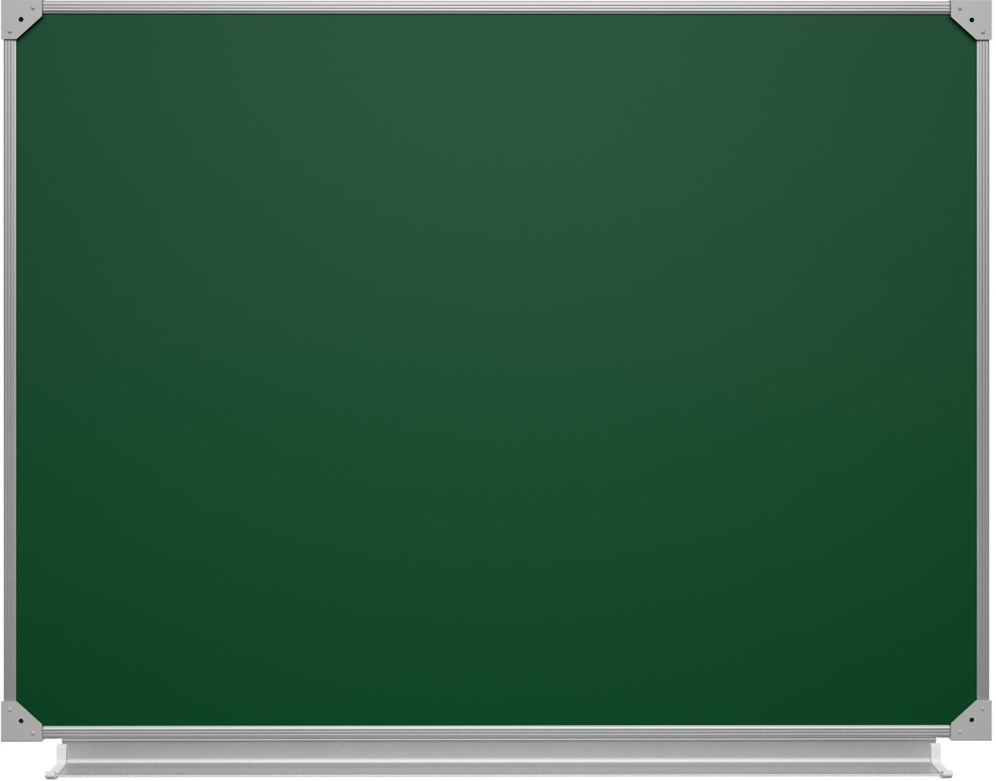
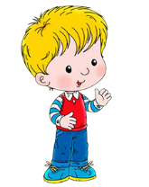

Звертання – це слово або
словосполучення, що називає того, до кого
звертаються у мовленні
Непоширені – одне слово!
Друже!
Поширені - два і більше слів.
Дорогі друзі!

Slide 4
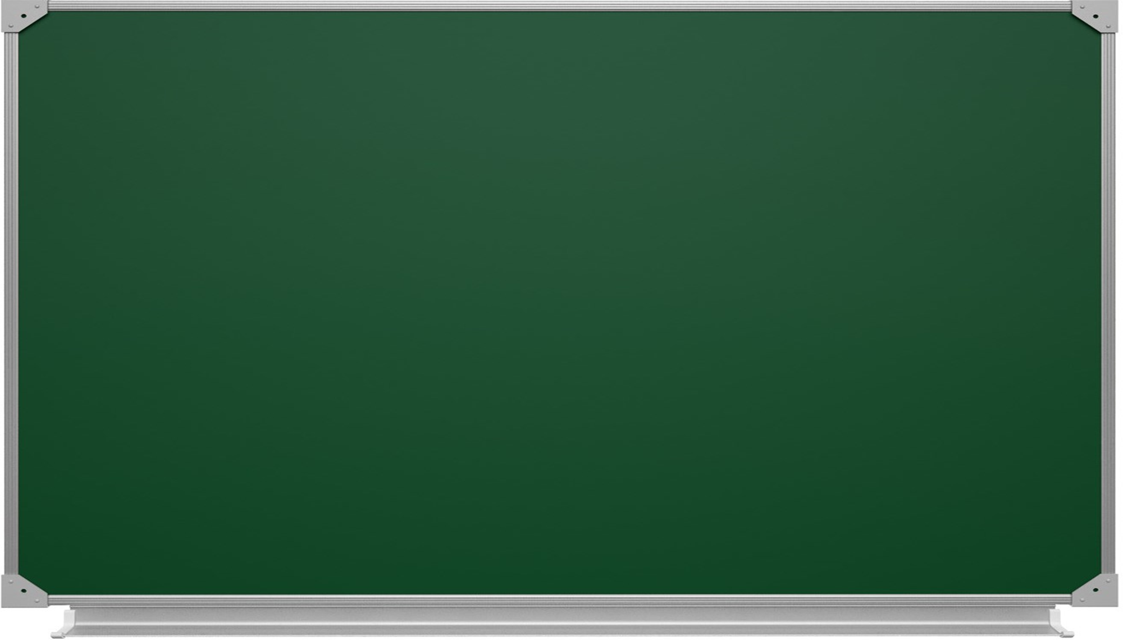
Сонце, зійди над горою.
Непоширене звертання
Любі діти, вивчайте історію
своєї країни!
Поширене звертання

Slide 5

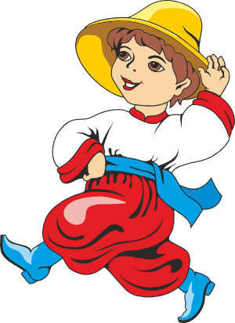
ЗВ умовне позначення звертання
ЗВЕРТАННЯ
Іменник у формі Кличного відмінку
Кличний відмінок називає особу,
до якої звертаються:
дівчино, юначе, тату

Slide 6
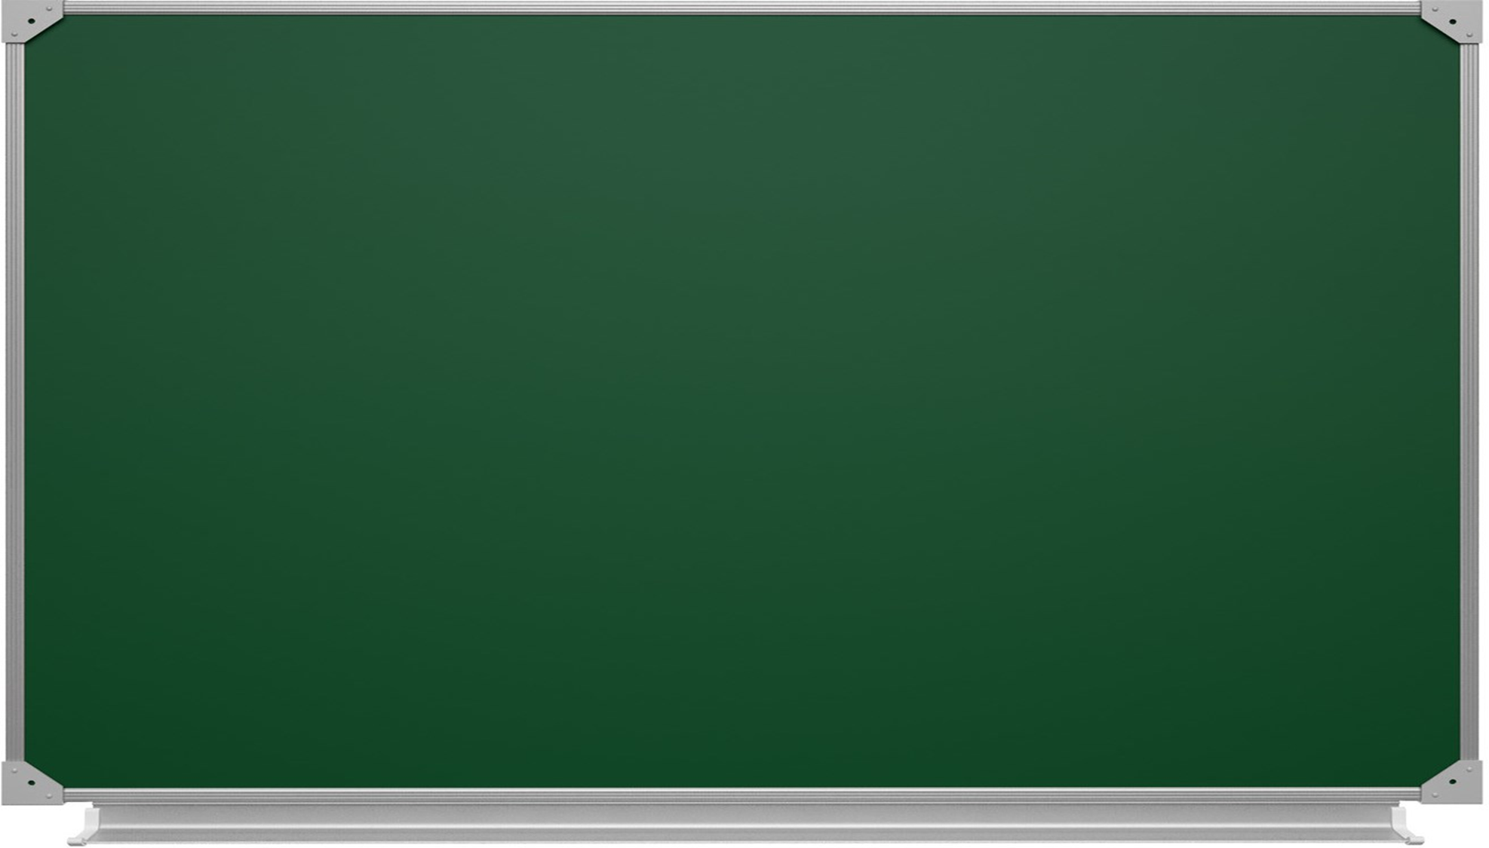

У реченні
(синтаксична роль)
НЕ Є ЧЛЕНОМ РЕЧЕННЯ

Slide 7
ЗАЙМЕННИКИ
Ти
Ви
НЕ Є ЗВЕРТАННЯМ!!!

Slide 8

Складіть і запишіть речення,
у яких подані слова
виступають у формі звертань
Син, мама, рідна домівка, бабуся

Slide 9
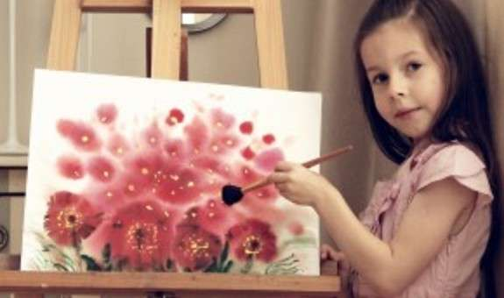
Простежте, як змінюється відтінок запитання
залежно від місця звертання в реченні.
Доню, що ти малюєш?
Що ти , доню, малюєш?
Що ти малюєш, доню?

Slide 10

Вправа 452
Перебудуйте речення так, щоб підмети стали звертаннями.
Оленка не забуває допомагати своїй мамі.
Розганяє хмари вітер.
Зачарувала пісня мою душу.
Музика рідного краю летить хвилями Дніпра.

Slide 11
Звертання до відсутніх людей, до предметів
і явищ називають риторичними звертаннями.
Вони вживаються, щоб привернути до них
увагу, виявити своє ставлення.
Шевченку! Відгук дум твоїх чи чуєш ти у нашім слові?
М. Рильський

Slide 12
Виконайте тест за посиланням:
https://docs.google.com/forms/d/e/1FAIpQLSd38Qtc4FMw6TOZrHqQLtC7a7wRijwyOCga6VYaJZmYrLib5w/viewform?usp=sf_link

